Slide 1


Slide 2
РОДИТЕЛЬСКОЕ СОБРАНИЕ
6 А класс
25. 09.2015

Slide 3
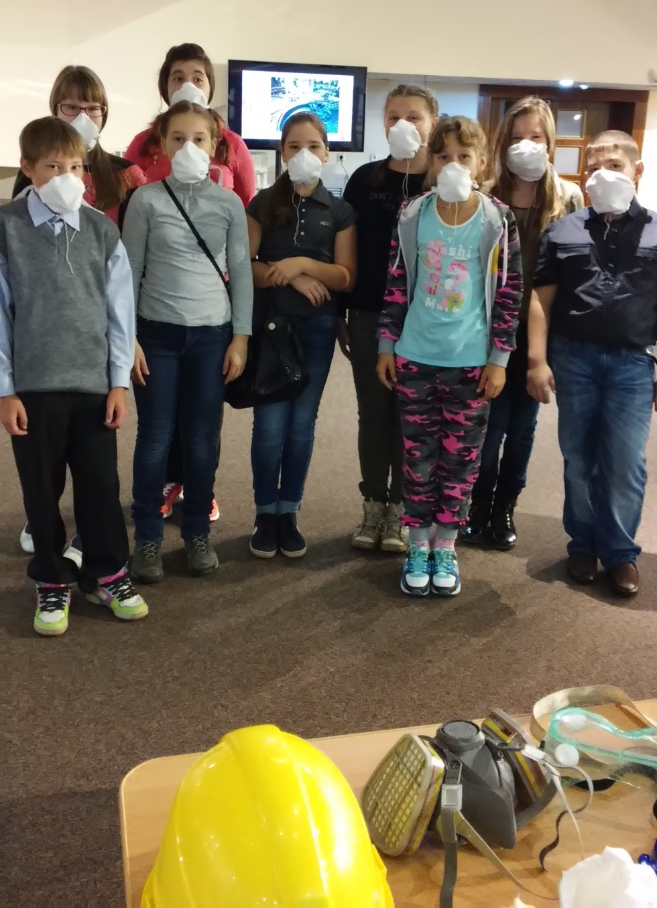
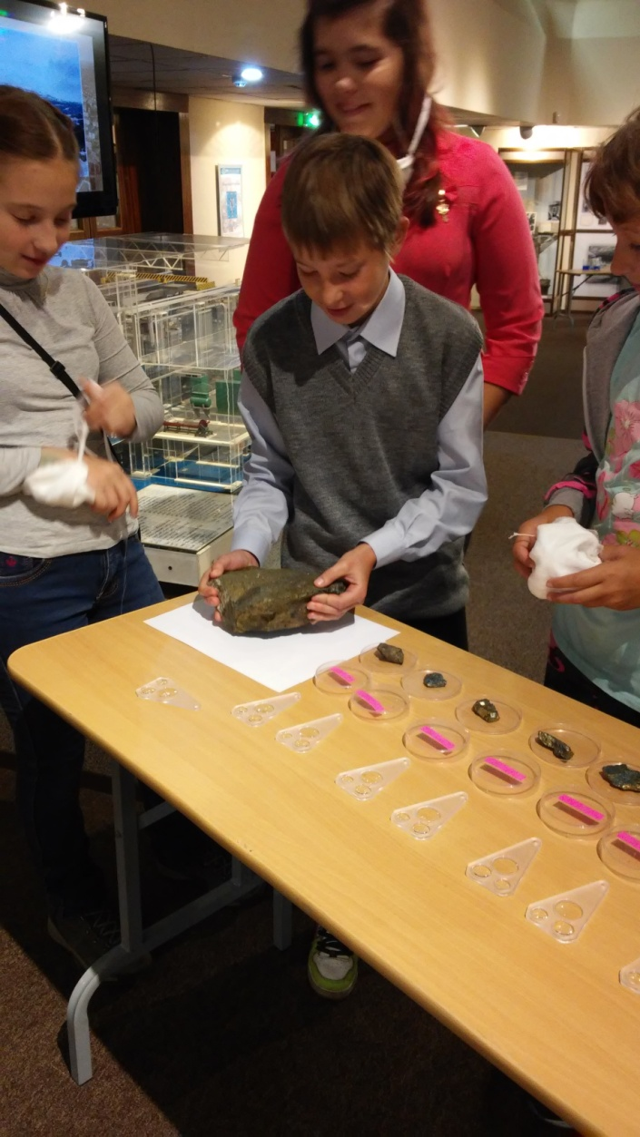
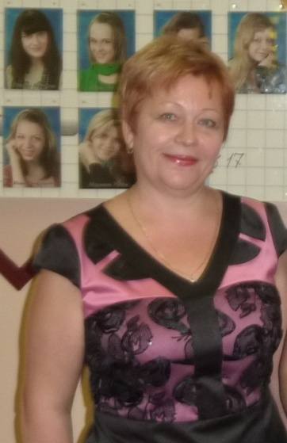
Дружная команда
"Где ДРУЖБА
- там УСПЕХ!"

Slide 4
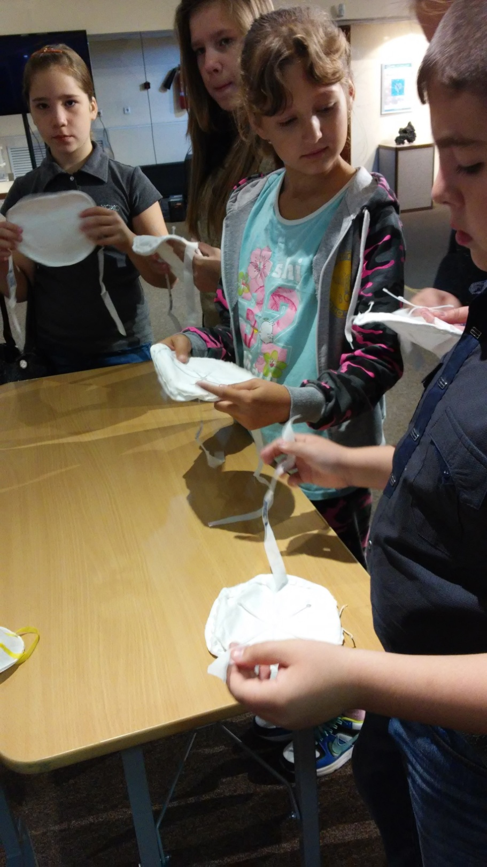
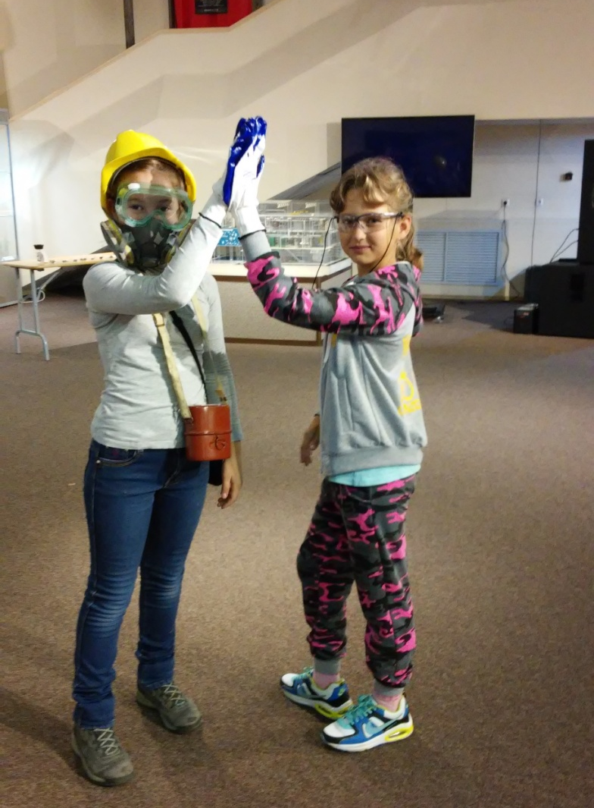
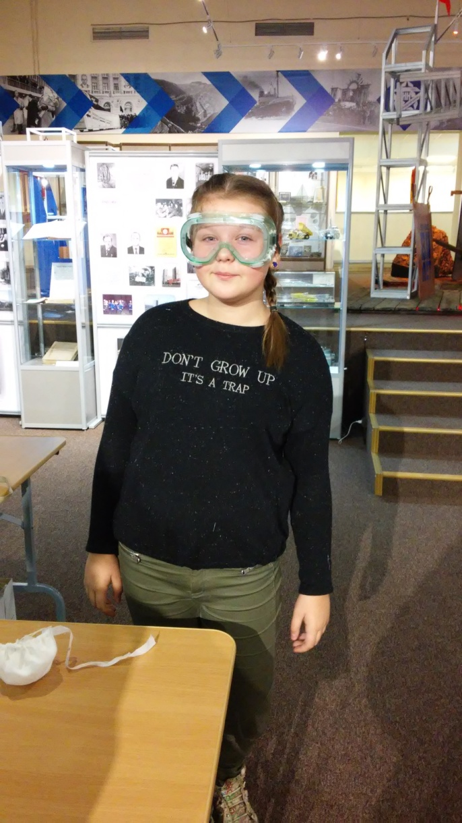
Мы в музее

Slide 5
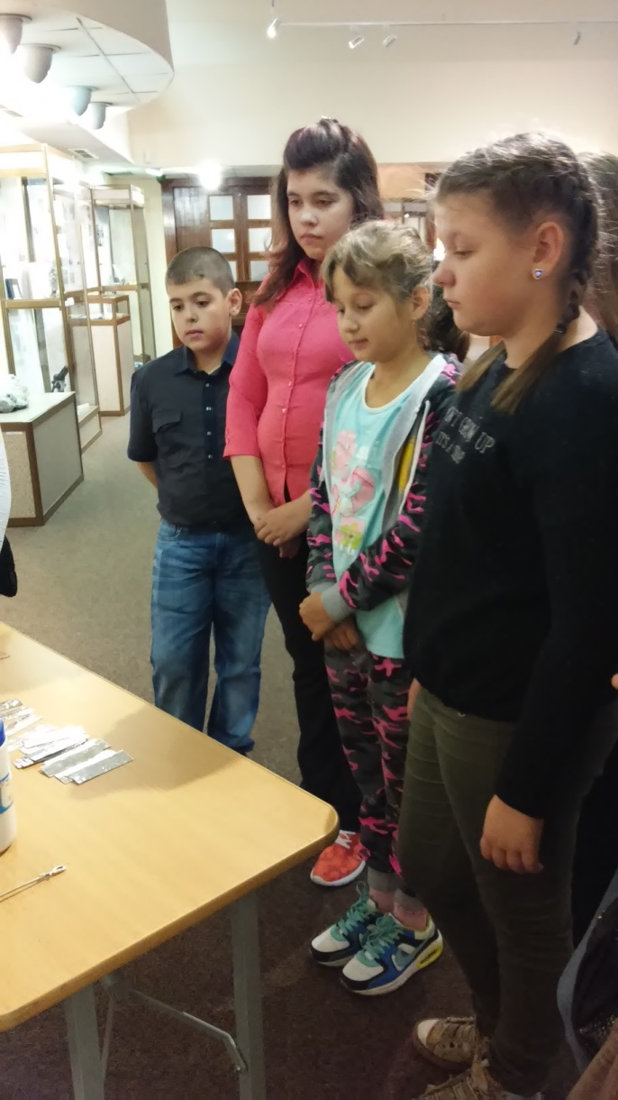
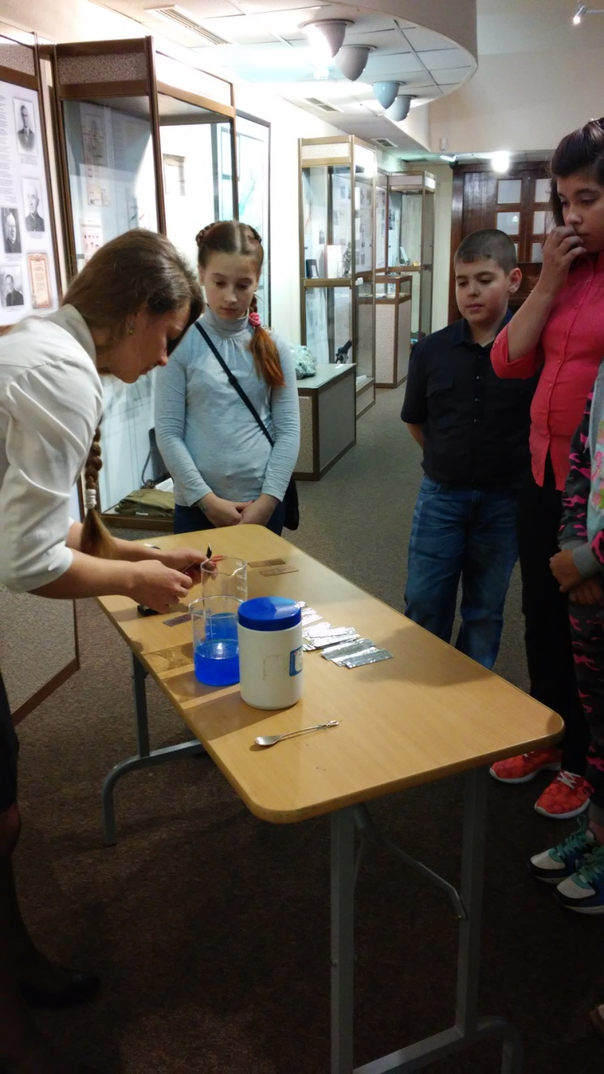
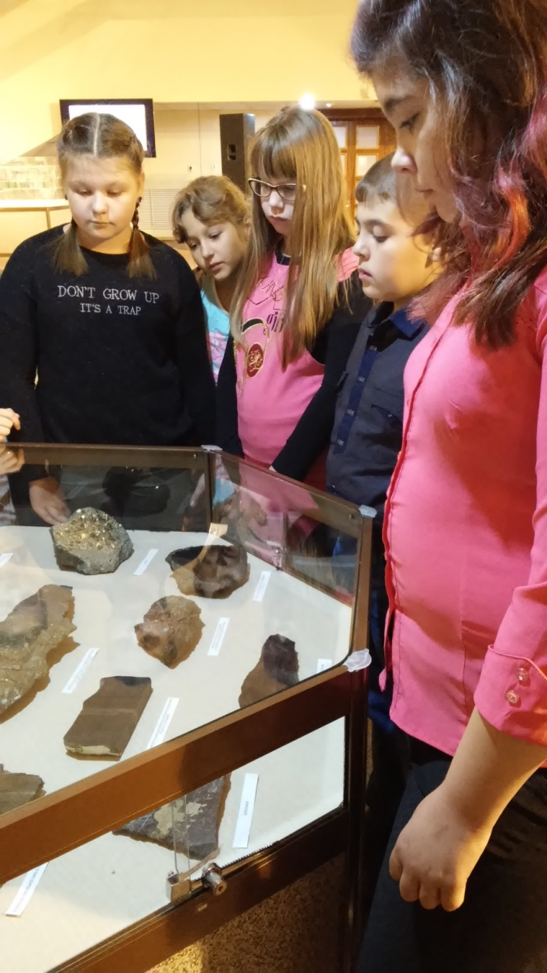
Мы в музее

Slide 6
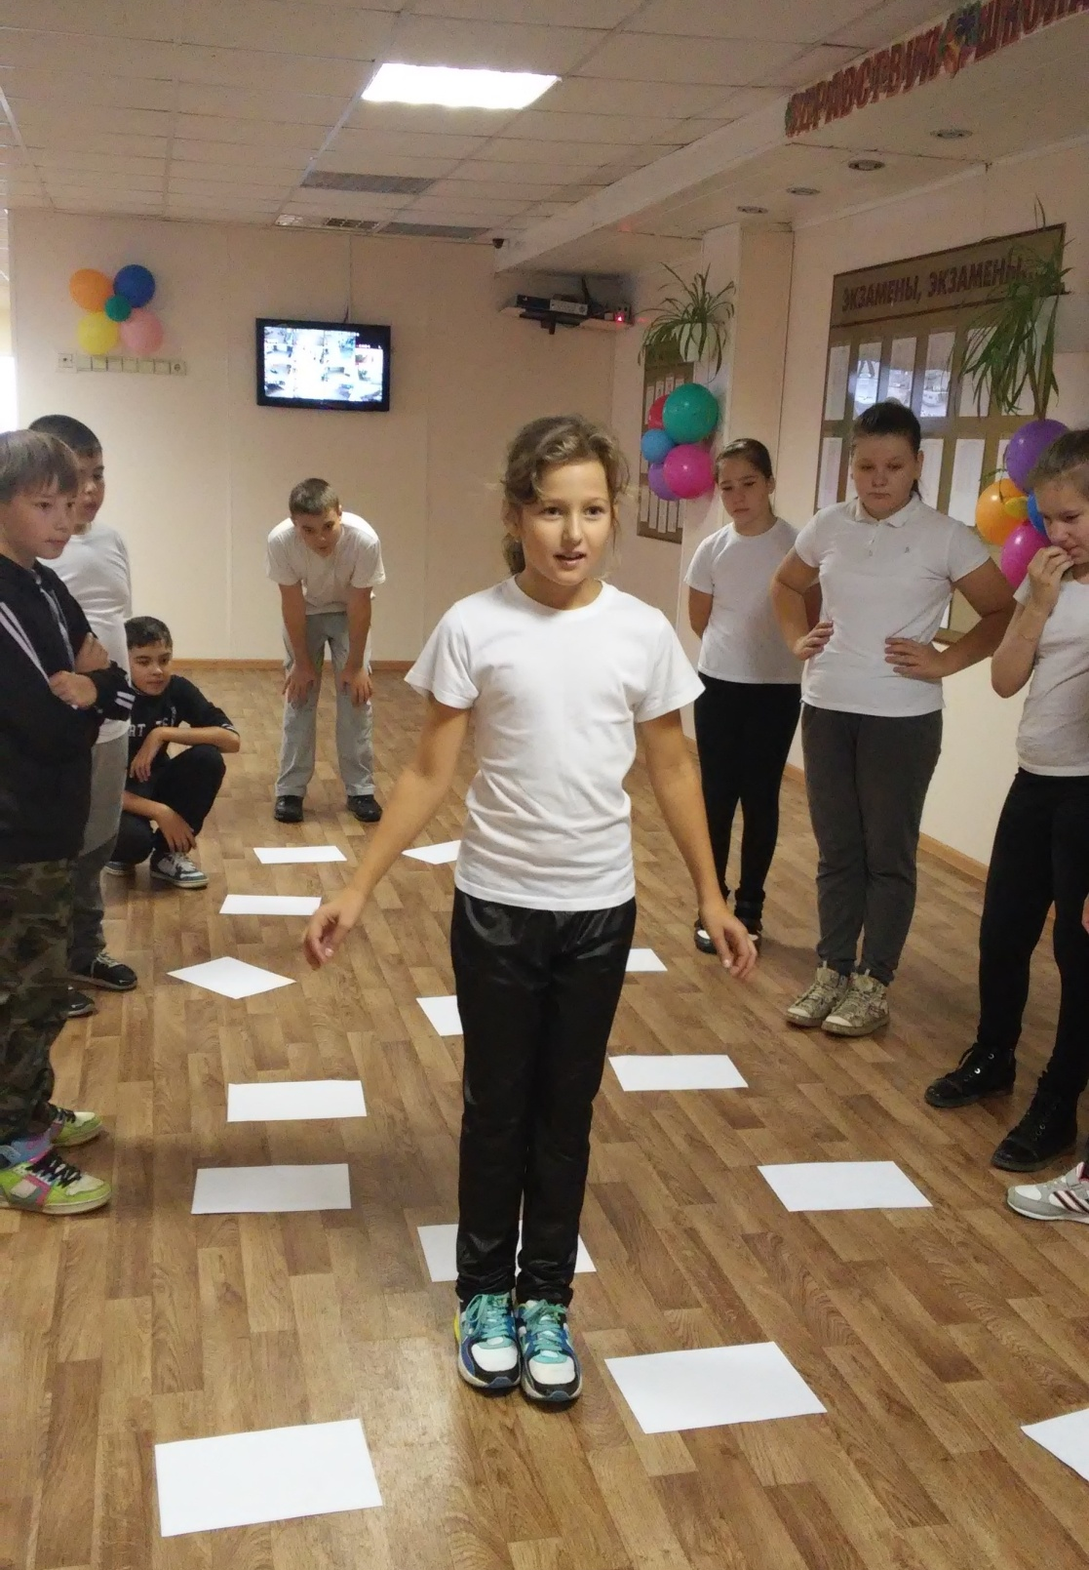
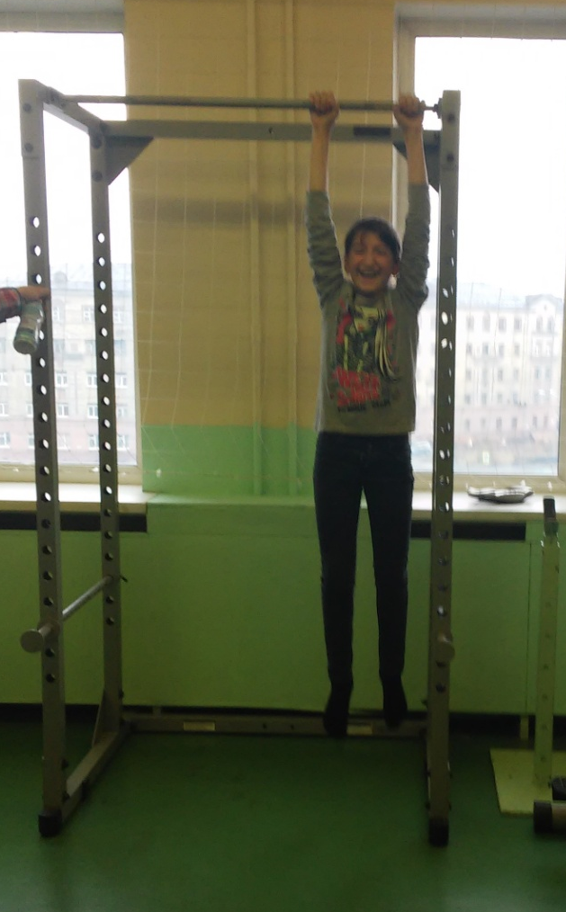
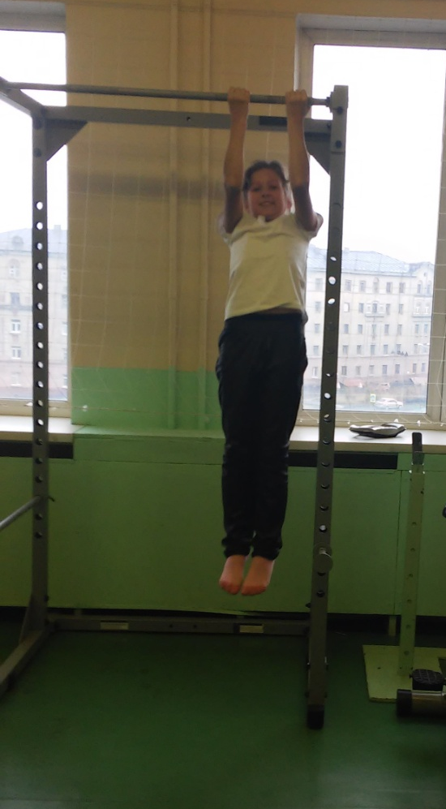
День здоровья

Slide 7
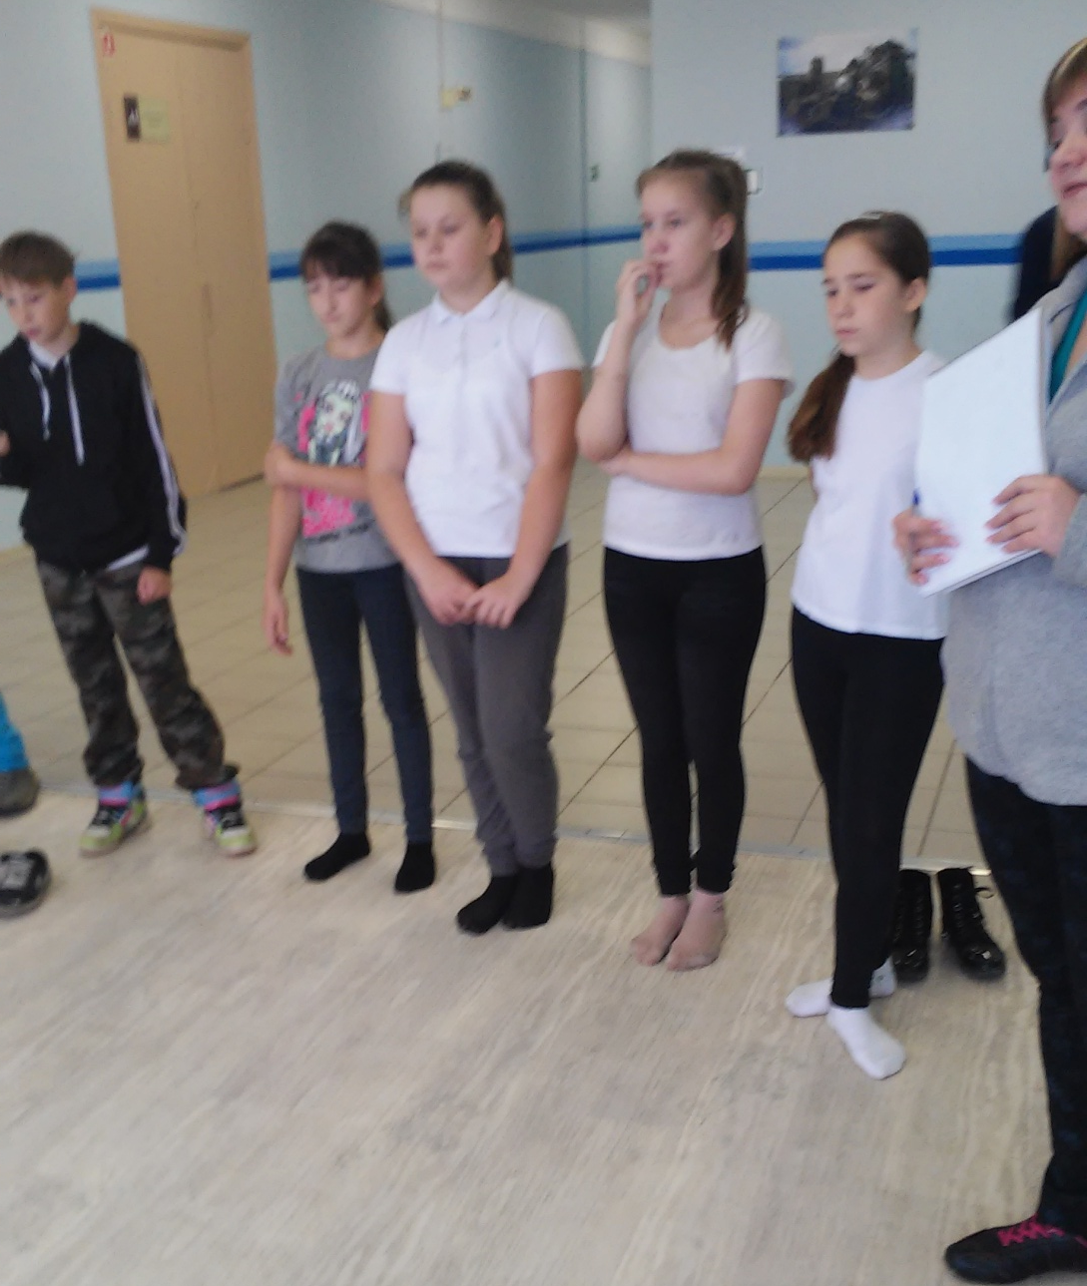
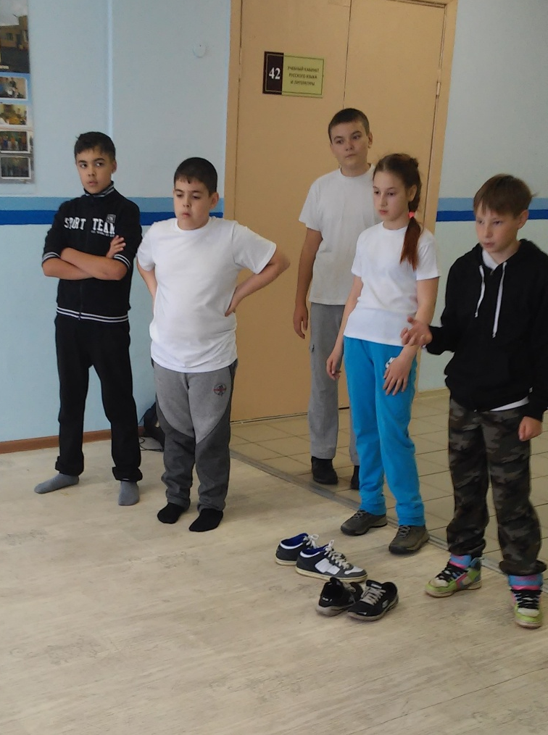
День здоровья

Slide 8

ПОВЕСТКА
Как повысить успеваемость в классе?
Итоги 5 класса.
Промежуточные оценки
учебной деятельности
Выступления учителей - предметников
Разное.

Slide 9
Итоги I четверти
Качество знаний – 53 %
Отличники (2): Каюткина Любовь,
Послова Татьяна
Хорошисты (8): Антонова Ирина;
Белозерова Карина; Калбин
Кирилл; Лысяк Олеся; Финошина Полина;
Фолькман Павел; Фролов Илья.

Slide 10
Обратите внимание
Отношение ученика к учебной деятельности на уроке.
Отношение ученика к выполнению домашней работы.
инициатива;
добросовестность;
ответственность;
работоспособность;
желание поработать дополнительно и т. д.

Slide 11
Хорошее знание ребенка
«Две стороны личности»
Положительные психологические свойства | Отрицательные психологические свойства
Лидер, сконцентрированный на целях, нацелен на победу, уверен в себе, трудолюбивый честолюбивый, энергичный. | Эгоистичный, категоричный, не терпит возражений, прерывает других, хитрый, коварный, нетерпеливый, самонадеянный, ленивый, злой.

Slide 12

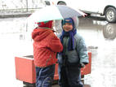
Помощь детям в учебе
должна идти в трех направлениях:
организация режима дня;
контроль за выполнением домашних заданий;
приучение детей к самостоятельности.

Slide 13
Анкетирование родителей
1. Изучение какого предмета является для вашего ребёнка самым трудным?
2. С чем связаны учебные трудности ребёнка по данному предмету?
3. Какие виды домашних заданий наиболее трудны для выполнения?
4. Обращался ли ваш ребёнок за помощью к учителю?
5. Контролируете ли вы учебную деятельность своего ребёнка?
6. Как осуществляете контроль его учебной деятельности?

Slide 14
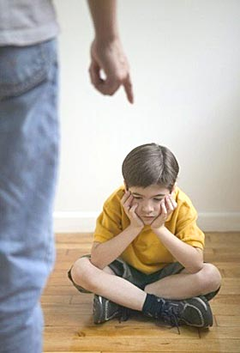
Советы родителям:
Никогда не называйте ребенка бестолковым и т.п.
Хвалите ребенка за любой успех, пусть даже самый незначительный.
Ежедневно просматривайте без нареканий тетради, дневник, спокойно попросите объяснения по тому или иному факту, а затем спросите, чем вы можете помочь.
Любите своего ребенка и вселяйте ежедневно в него уверенность.

Slide 15
Найдите ошибки
«Я хочу, чтобы ты немедленно убрала ванную. Приступай».
«Обед готов. Когда ты собираешься накрывать на стол?»
«Ты не пойдешь играть на улицу, пока не уберешь комнату».
«Я не разрешаю тебе играть в снежки. Ты простудишься».

Slide 16
Решение родительского собрания:
Контролировать выполнение домашнего задания.
Проверка дневников.
Задания в актированные дни узнавать.
Посещение уроков родителями, чьи дети нарушают дисциплину.
Приглашать нарушителей поведения на родительский комитет в школу.

Slide 17
Решение родительского собрания:
Мобильные телефоны во время уроков находятся …
Звонки детям во время уроков по личным вопросам запрещены.

Slide 18


Здоровья Вам и Вашим Детям !

Slide 19


